Slide 1
Формування ефективної організації та структури управління лісовпорядкуванням України після закінчення війни
(Савчин – Звіт, SFI / 2022, Koментарі та примітки)

Slide 2
Лісовпорядкування в законодавчому органі: Федерація
Федеральний лісовий закон від 2. травня 1975:
11 зобов'язує до належного та сталого управління лісом; земельне законодавство повинно принаймні регулювати обов'язок повністю засаджувати вирубані ділянки.
41a зобов'язує проводити загальнонаціональні лісові обстеження
Notes:
Федеральний закон про ліси від 2 травня 1975 року містить рамкові положення для земельного законодавства:
§ 11 Управління лісом - повинно здійснюватися належним чином і невиснажливо в рамках його цільового призначення.
Земельне законодавство щонайменше регулює обов'язок усіх власників лісів заліснювати суцільно вирубані лісові ділянки або проріджені лісові насадження протягом прийнятного періоду часу або доповнювати їх, якщо природне лісовідновлення залишається незавершеним.
§ 41a Збір даних
З метою виконання завдань цього Закону та імплементації правових актів Європейського Союзу або обов'язкових міжнародних угод, що входять до сфери дії цього Закону, кожні десять років, з урахуванням положень параграфа 3, проводиться великомасштабна лісова інвентаризація, що охоплює всю федеральну територію на вибірковій основі (федеральна лісова інвентаризація). Вона повинна давати загальне уявлення про стан лісів на великій території та можливості лісозаготівлі. Вимірювання та опис стану лісів (основні дані), необхідні для цього, повинні проводитися за єдиною процедурою. При цьому слід звертати увагу на зручність використання основних даних також у рамках моніторингу відповідно до § 6 Федерального закону про охорону природи.
Землі збирають основні дані, зазначені в абзаці 1; Федеральне міністерство продовольства та сільського господарства узагальнює та оцінює їх.
(3) З метою виконання зобов'язань щодо звітності, які випливають з обов'язкових угод відповідно до міжнародного права у сфері захисту клімату, Федеральне міністерство продовольства та сільського господарства збирає дані щодо запасів вуглецю в лісі, наскільки це необхідно, у роки між двома федеральними інвентаризаціями лісів.
(4) Особи, яким доручено підготовку та проведення лісовпорядних обстежень, зазначених у пунктах 1, 3 та в нормативно-правових актах згідно з пунктом 6, мають право входити на територію об'єктів та здійснювати необхідний збір даних і відбір проб на цих об'єктах з метою виконання своїх повноважень.
(5) Федеральне міністерство продовольства та сільського господарства має право за згодою Федеральної Ради видавати своїм розпорядженням детальніші положення про порядок відбору проб для федеральної лісової інвентаризації та основні дані, що підлягають визначенню.
(6) Федеральне міністерство продовольства та сільського господарства може своїм розпорядженням за згодою Федеральної Ради передбачити, що дані повинні бути зібрані
1.
про забезпеченість поживними речовинами та забруднення лісових ґрунтів (обстеження стану ґрунту),
2.
про життєздатність лісів,
3.
про взаємодію в лісових екосистемах
і при цьому видає більш детальні положення про час, процедури, що застосовуються, та основні дані, які повинні бути визначені. У випадку нормативно-правового акта відповідно до положення речення 1, діє відповідно пункт 2 .

Slide 3
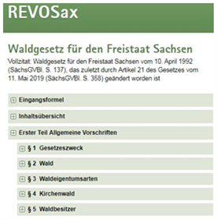
Лісовпорядкування в законодавчому органі:
Федеративна земля
Лісове законодавство Саксонії від 10. квітня 1992:
16 ff містить основні зобов'язання щодо сталого, дбайливого, кваліфікованого управління відповідно до екологічних принципів, включаючи правила суцільних рубок та зобов'язання щодо лісовідновлення.
22 Абз. 2 Законодавства: „Як правило, для державних і комунальних лісів повинні складатися десятирічні операційні плани.“
48 регулює обов'язки та процедури у
комунальних лісах:
  Розробки вищим органом управління
  лісовим господарством
  Рішення товариства
Лісовпорядкування є непублічним
операційним плануванням,
орієнтованим на потреби власника лісу.
Notes:
http://www.etl.de/fp-wittenberg/zeigepdf-4106/Besonderheiten_Forstbesteuerung_Gerds
https://www.bundesfinanzministerium.de/Content/DE/Downloads/BMF_Schreiben/Steuerarten/Einkommensteuer/2017-05-17-Richtlinien-Bemessung-Nutzungssaetze-nach-Par-34b-EStG-und-andere-strechtl-Zwecke.pdf?__blob=publicationFile&v=7

Slide 4
Лісовпорядкування в законодавсті
Висновок для України:
Центральне завдання управління лісами: Забезпечити екологічно, економічно та соціально сталий розвиток і використання лісів як національного стратегічного ресурсу
Kритерії законодавчого та адміністративного статусу лісовпорядкування:
  Фахова компетенція та компетенція з прийняття рішень,
  Oб’єктивність,
  Незалежність,
  Цілеспрямованість
Передумова
  Незалежне державне фінансування Укрдержліспроекту як інституції та проведення лісовпорядкування в державних лісах

Slide 5
Поточні та майбутні вимоги до оцінки стану лісів та лісового моніторингу
Об'єктивна періодична інформація:
  Площа лісів, в т.ч. класифікація за якісними характеристиками
  Рівень та структура запасу деревини
  Кваліфікована оцінка потенціалу пропозиції деревини для розвитку національної біоекономіки
  Потенціал використання по відношенню до реального (завершеного) використання з точки зору кількості та структури
  Зміни поточного періодичного приросту деревини в залежності від змін кліматичних факторів місцевості та структури лісу
  Кваліфікована оцінка впливу лісів як поглинача вуглецю або джерела СО2

Slide 6
Поточні та майбутні вимоги до оцінки стану лісів та лісового моніторингу
Об'єктивна періодична інформація:
  Ландшафтно-екологічна ефективність лісів з урахуванням пріоритетних екосистемних послуг (захист ґрунтів, ландшафтний водний баланс - регулювання стоку, поповнення підземних і джерельних вод; захист клімату) для функціональних ландшафтних одиниць.
  Стан і розвиток якості лісів як середовищ існування в контексті національних та європейських програм (наприклад, NATURA 2000)
  …..

Slide 7
Поточні та майбутні вимоги до оцінки стану лісів та лісового моніторингу
Висновок для України:
Оцінка стану лісів та моніторинг лісів створюють базову об'єктивну інформацію для планування розвитку лісового господарства.
Структурна, організаційна та методологічна інтеграція в реорганізацію лісовпорядкування є необхідною або, принаймні, доцільною.
З цим тісно пов'язане ефективне централізоване управління даними та (публічне) надання або доступність інформації про стан лісів.

Slide 8
Поточні та майбутні вимоги до оцінки стану лісів та лісового моніторингу
Проте (!):
Слід уникати перевантаження системи вузькоспеціалізованою предметною інформацією (наприклад, про розвиток генетичного різноманіття лісів, поширення видів тощо).
У випадку іншої інституційної відповідальності слід розвивати мережу інформаційних систем.

Slide 9

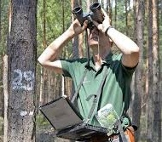
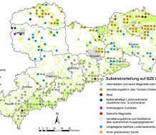
Тематичні комплекси завдань
Дослідження стану ґрунту
Національна інвентариза-ція лісів
Дослідження ділянки / типологія лісу
Лісозахисний моніторинг / лісозахисний прогноз
Інвентаризація лісових господарств / планування розвитку лісового господарства
Notes:
Федеральний закон про ліси від 2 травня 1975 року містить рамкові положення для земельного законодавства:
§ 11 Управління лісом - повинно здійснюватися належним чином і невиснажливо в рамках його цільового призначення.
Земельне законодавство щонайменше регулює обов'язок усіх власників лісів заліснювати суцільно вирубані лісові ділянки або проріджені лісові насадження протягом прийнятного періоду часу або доповнювати їх, якщо природне лісовідновлення залишається незавершеним.
§ 41a Збір даних
З метою виконання завдань цього Закону та імплементації правових актів Європейського Союзу або обов'язкових міжнародних угод, що входять до сфери дії цього Закону, кожні десять років, з урахуванням положень параграфа 3, проводиться великомасштабна лісова інвентаризація, що охоплює всю федеральну територію на вибірковій основі (федеральна лісова інвентаризація). Вона повинна давати загальне уявлення про стан лісів на великій території та можливості лісозаготівлі. Вимірювання та опис стану лісів (основні дані), необхідні для цього, повинні проводитися за єдиною процедурою. При цьому слід звертати увагу на зручність використання основних даних також у рамках моніторингу відповідно до § 6 Федерального закону про охорону природи.
Землі збирають основні дані, зазначені в абзаці 1; Федеральне міністерство продовольства та сільського господарства узагальнює та оцінює їх.
(3) З метою виконання зобов'язань щодо звітності, які випливають з обов'язкових угод відповідно до міжнародного права у сфері захисту клімату, Федеральне міністерство продовольства та сільського господарства збирає дані щодо запасів вуглецю в лісі, наскільки це необхідно, у роки між двома федеральними інвентаризаціями лісів.
(4) Особи, яким доручено підготовку та проведення лісовпорядних обстежень, зазначених у пунктах 1, 3 та в нормативно-правових актах згідно з пунктом 6, мають право входити на територію об'єктів та здійснювати необхідний збір даних і відбір проб на цих об'єктах з метою виконання своїх повноважень.
(5) Федеральне міністерство продовольства та сільського господарства має право за згодою Федеральної Ради видавати своїм розпорядженням детальніші положення про порядок відбору проб для федеральної лісової інвентаризації та основні дані, що підлягають визначенню.
(6) Федеральне міністерство продовольства та сільського господарства може своїм розпорядженням за згодою Федеральної Ради передбачити, що дані повинні бути зібрані
1.
про забезпеченість поживними речовинами та забруднення лісових ґрунтів (обстеження стану ґрунту),
2.
про життєздатність лісів,
3.
про взаємодію в лісових екосистемах
і при цьому видає більш детальні положення про час, процедури, що застосовуються, та основні дані, які повинні бути визначені. У випадку нормативно-правового акта відповідно до положення речення 1, діє відповідно пункт 2 .

Slide 10
Ключові завдання Укрдержліспроекту
Національна інвентаризація лісів
Лісовпорядкування (оперативна інвентаризація + періодичне планування розвитку лісів + проміжні та основні перегляди виконання планів).
Централізоване управління даними та (публічне) надання інформації про стан і розвиток лісів

Slide 11
Критерії ефективності
Порядок проведення
Процедура лісовпорядкування, орієнтована на вимоги, що ґрунтується на сучасному рівні знань і технологій
Широке впровадження методів дистанційного зондування
Повна цифровізація всього процесу лісовпорядкування - створення інтерфейсів для приватних постачальників послуг!
Збір даних, обробка та надання інформації, орієнтовані на зрозумілі потреби
Уникнення дублювання збору даних, введення даних, паралельного зберігання даних, паралельних системних рішень (старих/нових), зберігання/обслуговування старих запасів даних без чіткого визначення їх використання
Ефективний та надійний програмний пакет, який раціонально відображає ділянки стану лісів - планування - впровадження планування - зміна стану - адаптація планування.

Slide 12
Обов'язковий зворотній зв'язок з користувачами ("лісогосподарськими підприємствами") результатів інвентаризації Інтеграція результатів інвентаризації у процес розробки / впровадження планування лісового господарства
Структура та організації
Кваліфікований аутсорсинг рутинних послуг або вузькоспеціалізованих послуг з адекватними власними ключовими компетенціями
Система винагороди, пов'язана з ефективністю та інноваціями
Уникнення диспропорцій між "управлінням ефективністю" та безпосереднім наданням професійних послуг
Концентрація власних кадрових та фінансових ресурсів на професійних ключових компетенціях, а також на кваліфікованому наданні послуг та забезпеченні якості ("аутсорсинг")
Проста управлінська ієрархія з яскраво вираженою горизонтальною мережевою структурою
Розробка разом з ЄС інструментів, які принаймні намагатимуться компенсувати конкуренцію за кваліфіковані кадри (особливо в секторах ГІС та ІТ).

Slide 13
Лісовпорядкування в інтердисциплінарному контексті
Імплементація наступних тематичних напрямків у Укрдержліспроекті (?):
  Дослідження ділянок / типологія лісів
  Ландшафтний розвиток та планування функцій лісу
  Моніторинг лісу та (лісових) ґрунтів
  Лісозахисний моніторинг / лісозахисна звітність

Slide 14
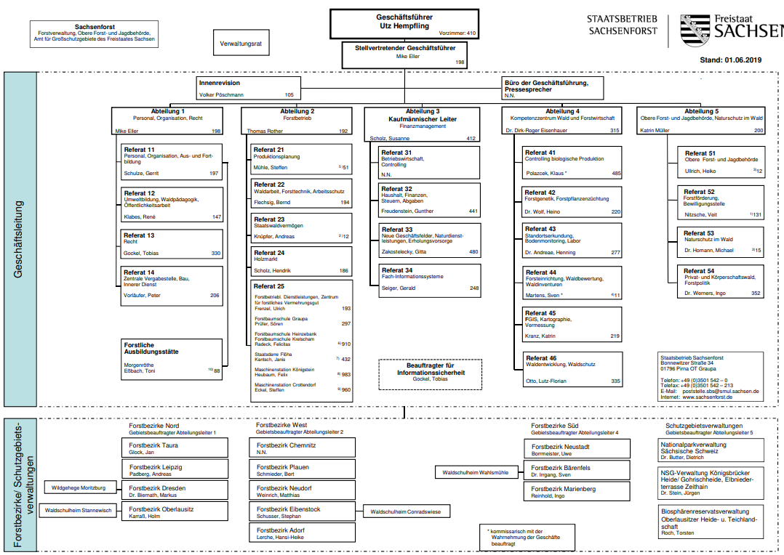
Організація контролю за діяльністю адміністративних органів: Міністерство енергетики, захисту клімату, навколишнього середовища та сільського господарства Саксонії
Fachaufsicht: SMEKUL
Notes:
Fachaufsicht: SMEKUL -
Контроль за діяльністю адміністративних органів: Міністерство енергетики, захисту клімату, навколишнього середовища та сільського господарства Саксонії

Slide 15
Лісівничі принципи, лісівнича система (системи), відомча стратегія
Основні референтні системи для оцінки стану лісів та планування розвитку лісів (лісогосподарський напрям)
Методологічні наслідки для лісового планування з точки зору функціонально орієнтованої диверсифікації методів лісового планування (екологічно орієнтована лісокультурна система ↔ насадження ↔ захисні насадження)
Висновок для України:
Лісівничі принципи, встановлені або заплановані лісівничі системи лежать в основі відомчої стратегії розвитку лісогосподарського землекористування, що має безпосередній вплив на ведення лісового господарства.

Slide 16
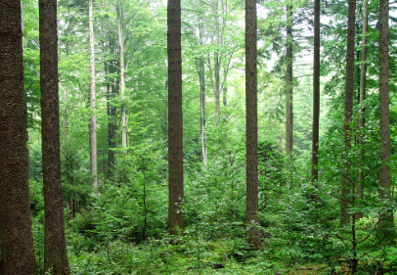
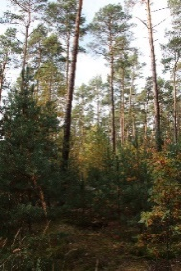
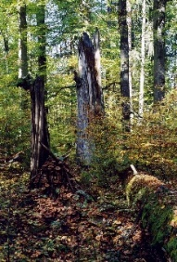
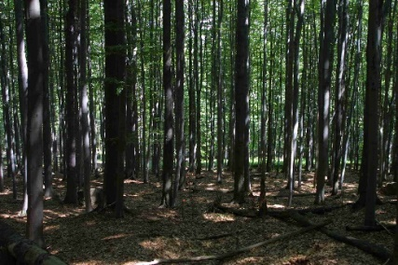
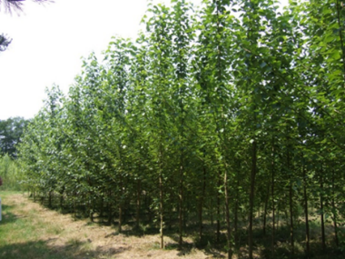
Лісівничі принципи, лісівнича система (системи), відомча стратегія
Лісове господарство / лісівництво → Вираження та впровадження мінливих суспільних потреб та цільових систем.
"Мистецтво" ведення лісового господарства → Безперервність, спрямована на стратегічний потенціал успіху
Екологічно - функціонально орієнтоване лісівництво (ведення лісового господарства) з частковою (!!) сегрегацією

Slide 17
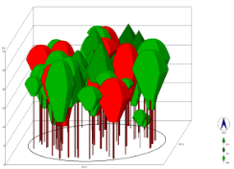
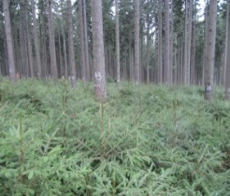
Процедура лісовпорядкування
Процедура, метод, технологічні процеси
WISA вибірка 2021
FESApro вибірка 2022
Постійна інвентаризація підприємств WISA
Планування FESA_pro
Ділянки вибірки
Попереднє узгодження
Охорона природи
Координація природоохоронної діяльності для окремих природоохоронних територій
Дані планування
з WISA та FESA_pro
Набір для вибірки імітаційної моделі BWINPro-S
Аналіз даних, визначення цільового коридору, попередній звіт
Попередні узгодження; Контроль за лісовпорядкуванням
Оцінка даних; Рубка догляду за лісом

Slide 18

Виконавча документація, контроль
Процедура лісовпорядкування
Здійснення реалізації за допомогою FISmobil
  Часткове документування робочої зони та заходів (лісозаготівля, проріджування, відновлення деревостанів, обрізка)
  Запис випадкових обсягів використання (оцінених відповідно до видів дерев та характеристик пошкоджень (FSKB та Земельне управління статистики / подвійний запис при обліку деревини?)
  Лісовідновлювальні заходи з картуванням об'єкту лісовідновлення (породи дерев, кількість, походження, динаміка частки запасу деревини)
  Порівняння з лініями плану ведення лісового господарства (опрацьовано, зроблено)
  Ніяких заходів із захисту від пошкодження тваринами, ніяких ґрунтових робіт, ніякого використання біоцидів, ніяких заходів із покращення біотопів (виняток: оформлення узлісся чагарниками).
Управління якістю в лісівництві
Моніторинг пошкоджень, завдпних дикими тваринами
підвищені вимоги (система сертифікації FSC + збереження природи)
(SMEKUL) Контроль Саксонії за виконанням Основний та проміжний аудит

Slide 19
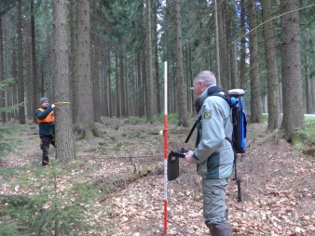

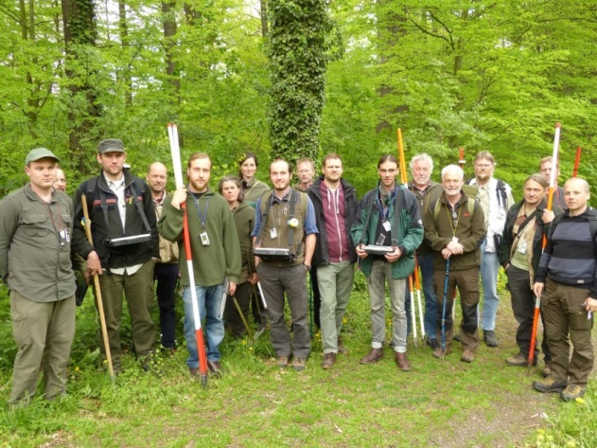
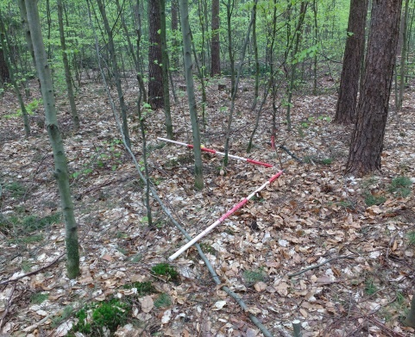
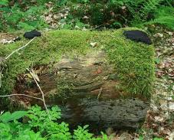
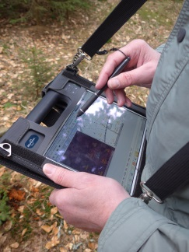
Вибіркова інвентаризація WISA
Методи і технологічні процеси

Slide 20
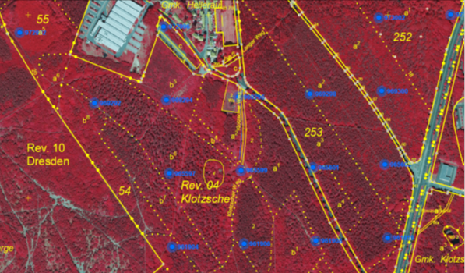
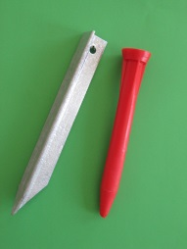
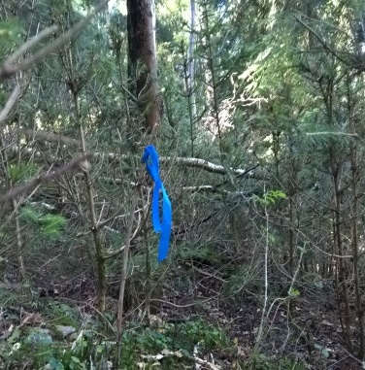
WISA-методологія:
Сітка відбору проб
Доступна загальнодержавна мережа 200 х 200 м; Проведено попереднє уточнення лісового фонду за допомогою оперативної карти. | Постійна процедура = підземне маркування
Встановлення прохідності Вкриті та не вкриті лісом | Тимчасове маркування лісовідновлення
близько 5.000 – 8.000 точок за рік близько 425 ділянок LW район (Мета: Запас насадження SE95 < 5% FoB / <10% Rev) | Включення в договір на виконання робіт проведення контролю (% der STP) власними співробітниками
| 9. August 2023 |

Slide 21


WISA-методологія:
Управління даними
Визначення характеристикВторинні дані
Звіти та страти для FESA_pro
Переда-ча даних
Польо-вий збір даних
WISA - DE
WISA - DA
Перевірка даних
Доповнення до даних:Діаметр на висоті грудей (<>1,3 м), висота дерева, G, об'єм, площа деревостану, площа ПК
Моделювання Використання та збільшення за допомогою BWINpro-S(сценарії: використовуєть-ся дерево)
Польо-вий контроль
| 9. August 2023

Slide 22
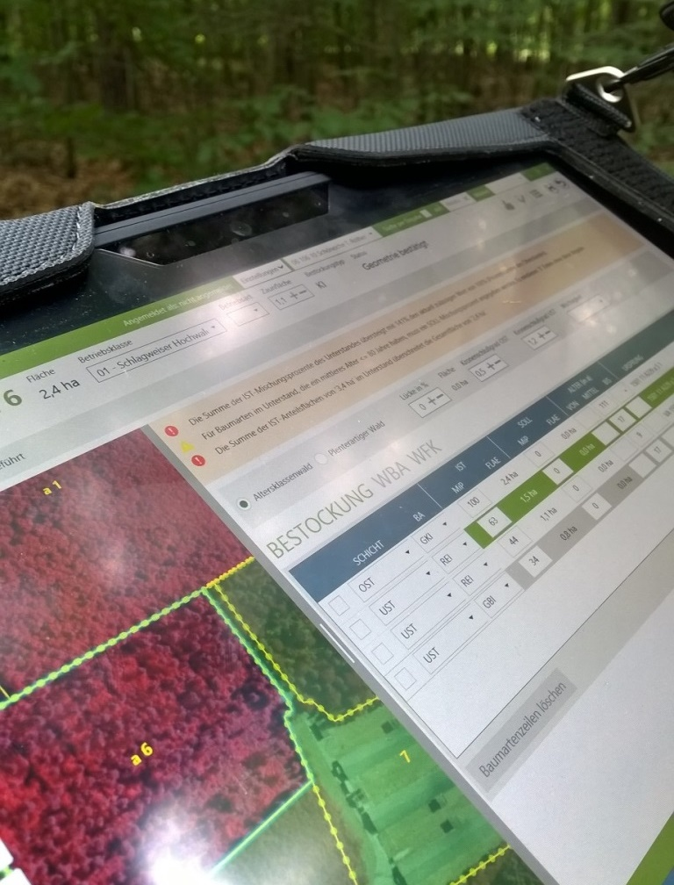

Проектування (FESApro)
| 9. August 2023

Slide 23
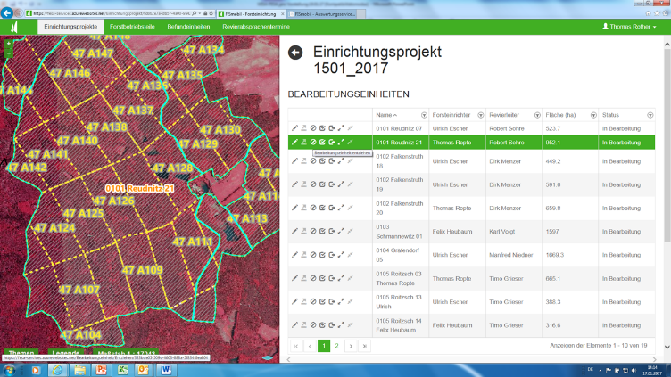
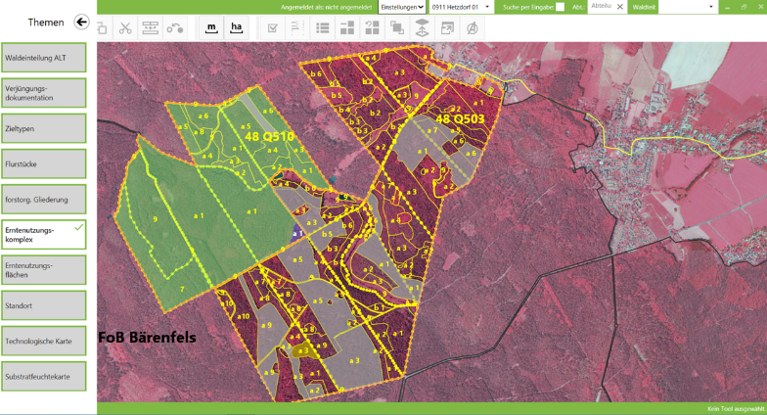
Koмпоненти FESApro
FESApro Zentrale | FESApro Client
Хмарний - браузерний додаток Центральна база даних Підготовка та контроль польових робіт / Районний договір Оцінка даних та запити | Офлайн додаток для стаціонарного комп'ютера Призначені одиниці обробки Обробка даних класифікації, стану та планування лісів Синхронізація даних з головним офісом
Все в одному - рішення: ще не досконале, але функціональне!
| 9. August 2023

Slide 24
Процедура проектування
Імпортування проєкту
Поділ лісів
Синхронізація
Призначення одиниці обробки
Зустріч з планування робіт
Переліки деревних порід
Проектування
Районна угода
Підсумкові підрозділи та звіти
Перенесення геоданих до
Одиниця обробки / цілісний проєкт
Підготовка
запланована на майбутнє:
Використання дистанційного зондування (карта деревних порід, карта запасів)
Стандартне планування - WISA
Планувальна зустріч
Запланована на майбутнє:
Краща підтримка робочого процесу
Подальші дії
Природоохоронна угода та створення діючого виробничого об'єкту
заплановані на майбутнє:
Порівняння дедуктивного/ індуктивного планування
| 9. August 2023

Slide 25
Лісовпорядкування
Процедура, методи, технологічні процеси
Висновок для розвитку в Україні
Тематична орієнтованість та швидке завершення процесу планування
Необхідна оцінка, пов'язана з подіями (пошкодженням лісу), та оновлення планування (прийняття) → Узгодженість та безперервність специфікацій планування
Суворо функціонально орієнтований збір даних (інвентаризація) та оцінка (система звітності)
Розробити обов'язкові специфікації планування, диференційовані за часом, змістом і для різних рівнів планування (господарство, район, лісогосподарська одиниця)
Диференціювати потребу в отриманні / наданні інформації

Slide 26
Поточні виклики
Збір даних та планування
Огляд лісу
Інформація про площу, зібрана на місці
Вимірювання висоти та площі основи дерев
Пропорційна оцінка: Пропорції деревних порід, молоді деревостани
Запас з таблиць росту деревостанів
Вибірки
Поодинокі дерева вимірюються на місці
Щільність точок визначає роздільну здатність даних
Статистична похибка
Розподіл діаметрів
Дистанційне зондування
Вид зверху (значення UST не визначено!)
Спектральний (порода дерева, життєздатність)
Просторовий (положення, розміри)
Роздільна здатність: деревостан > окреме дерево > частина дерева
Тенденція розвитку:
Ефективне поєднання всіх методів
| 9. August 2023

Slide 27
Збір та передача даних
Виключно цифровий збір та передача даних без перехідних рішень
Відсутність обслуговування / запуску паралельних систем
Збереження застарілих даних → використання послідовно переглядати
Створення ефективної команди інженерів з розробки ІТ / ГІС в Укрдержліспроекті - забезпечення власних ключових компетенцій, пов'язаних зі структурою
Перспектива (?): Створити національну стартап-компанію з розробки ІТ/ГІС для національного лісового сектору
Створити інтерфейси для приватних постачальників послуг у розробці програмного забезпечення
[порівн. Савчин!!!]

Slide 28
Підсумки
Інтеграція лісовпорядкування в законодавчий процес: Забезпечити екологічно, економічно та соціально сталий розвиток та використання лісів як національного стратегічного ресурсу.
Необхідна передумова: Забезпечити незалежне державне фінансування Укрдержліспроекту як інституції та проведення лісовпорядкування в державних лісах.
Укрдержліспроект: Встановити чітку управлінську ієрархію, чітко виражену горизонтальну мережу, розвиток персоналу та винагороду за результатами роботи.
Інтегрувати оцінку стану лісів та моніторинг лісів у Укрдержлісагенстві
Управління даними та надання інформації "ліс": центральне місце на національному рівні, створення інтерфейсів (спеціальні спеціалізовані інформаційні системи, приватні постачальники послуг)
Сконцентрувати ресурси Укрдержліспроекту на ключових компетенціях, впровадити та організувати кваліфікований аутсорсинг

Slide 29
Підсумки
Принципи ведення лісового господарства, лісокультурні системи, інтереси власників лежать в основі стратегії відомчої політики: врахувати з точки зору змісту/методу при розробці процедури/процедур ведення лісового господарства.
Подальший розвиток процедури: об'єднати учасників і партнерів по співпраці, а також завершену часткову роботу з розробки в спосіб, орієнтований на результат.

